Slide 1
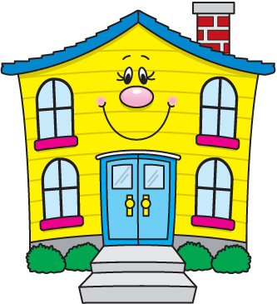
FOTOUTRINKI
ŠOLANJA DOMA
V GLAVNIH VLOGAH: UČENCI 1. A

Slide 2




V ČASU IZOBRAŽEVANJA NA DALJAVO SMO …
SE IGRALI IN SE VELIKO GIBALI V NARAVI
PLESALI
SE IGRALI Z ŽOGAMI IN UTRJEVALI TEHNIKO META …
SPOZNAVALI ŠTEVILA DO 15
RAČUNALI
REŠEVALI RAČUNSKE ZGODBE
RISALI LIKE IN ČRTE
BILI OCENJENI
SPOZNAVALI ABECEDO
BRALI
PISALI
POSLUŠALI PRAVLJICE IN PESMICE …
IZVEDLI DNEVE DEJAVNOSTI, KI SO NAS RAZBREMENILI IN OBOGATILI DRUŽINSKE
VEZI
MEŠALI BARVE
OBLIKOVALI Z NARAVNIMI MATERIALI
KIPARILI S PLASTELINOM
RISALI RAZLIČNE ČRTE
SESTAVLJALI FIGURO IZ LIKOV
SPOZNAVALI POMLAD
SADILI IN SEJALI
OBLIKOVALI SVOJ VRTIČEK
SKRBELI ZA OKOLJE
SPOZNAVALI SVOJE TELO
SKRBELI ZA SVOJE ZDRAVJE
OPAZOVALI VREME
PREPEVALI RAZLIČNE PESMI
SE GIBALNO IZRAŽALI OB GLASBI
POSLUŠALI SKLADBE
UTRJEVALI ZNANJE O ORFFOVIH GLASBILIH

Slide 3
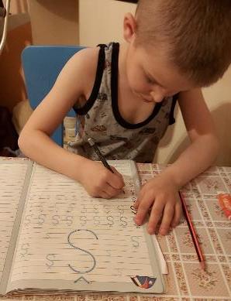
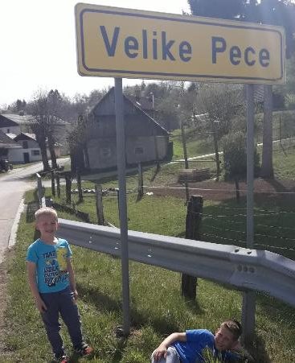
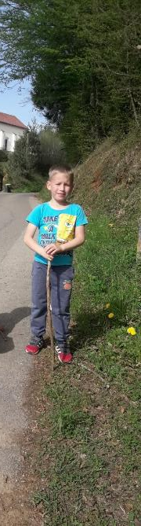
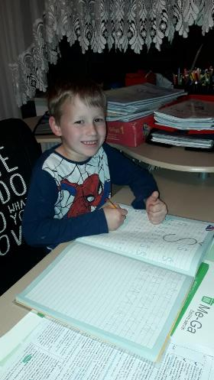
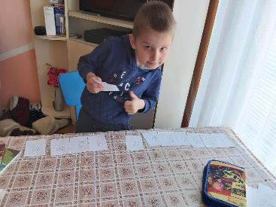
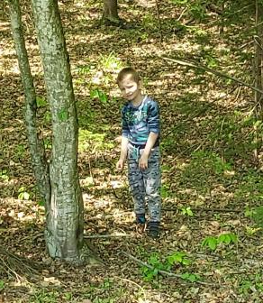

Slide 4
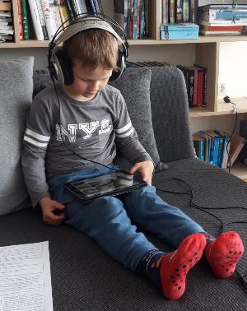
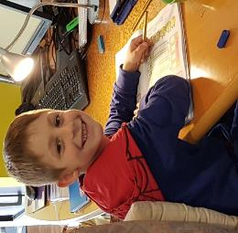
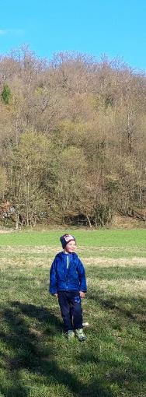
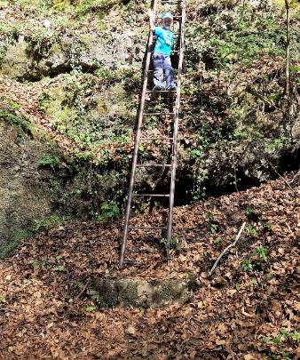
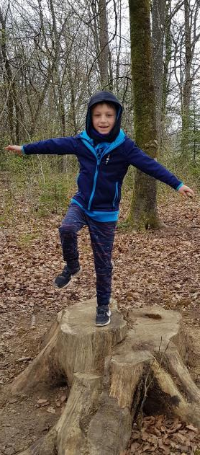
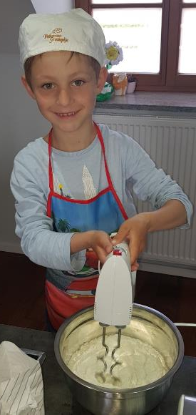

Slide 5
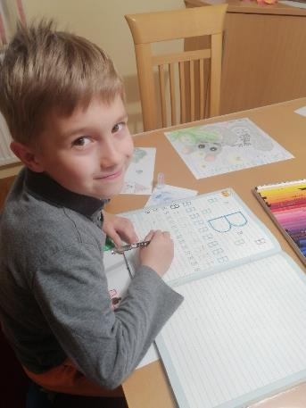
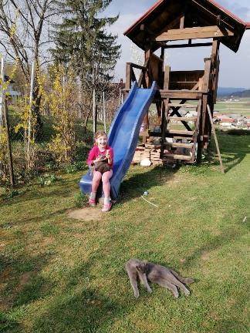
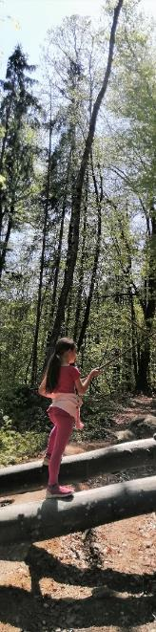
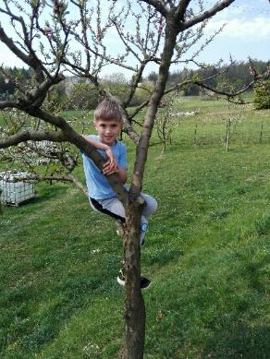
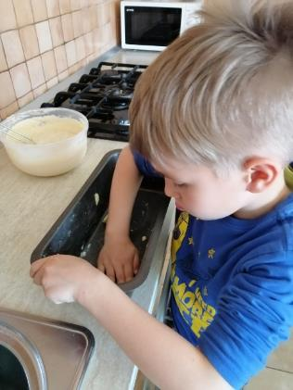
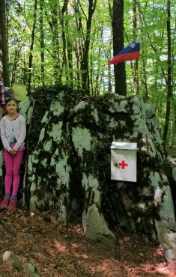

Slide 6
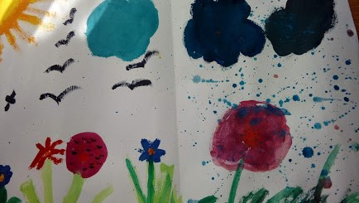
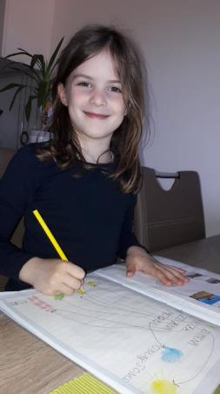
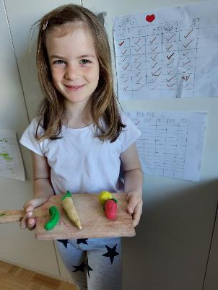
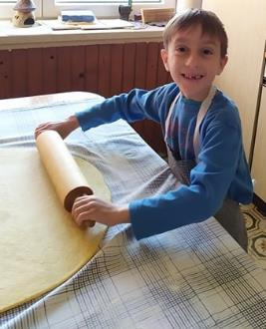
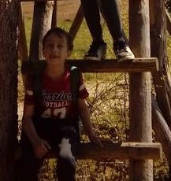
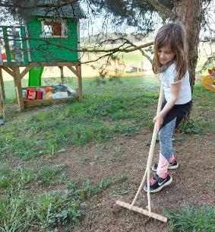

Slide 7
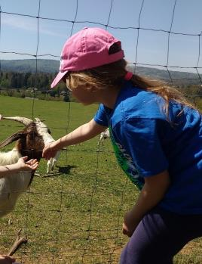
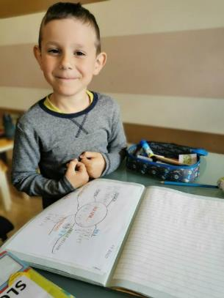
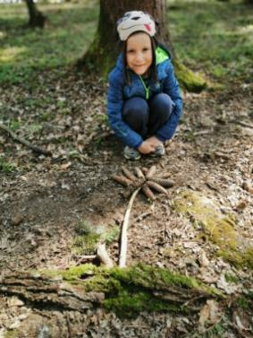
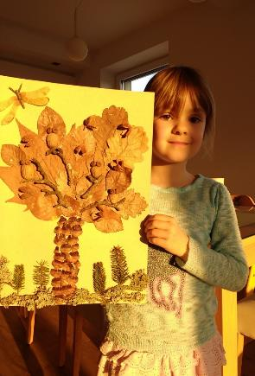
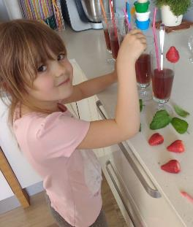
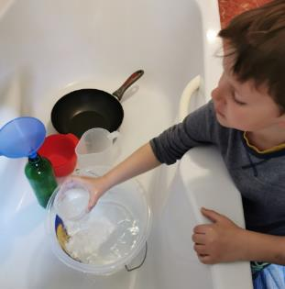

Slide 8
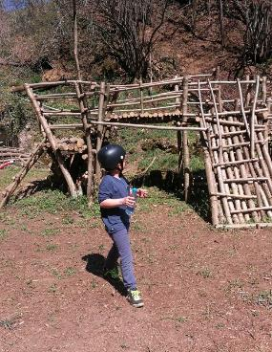
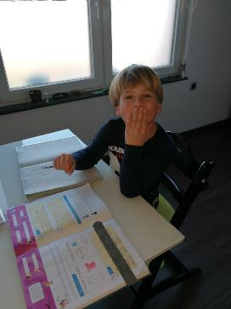
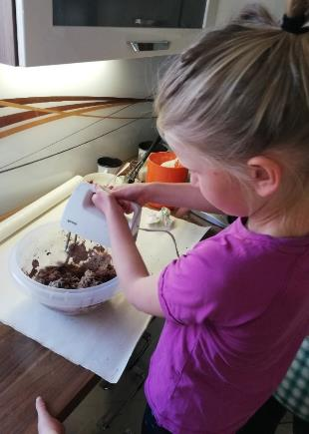
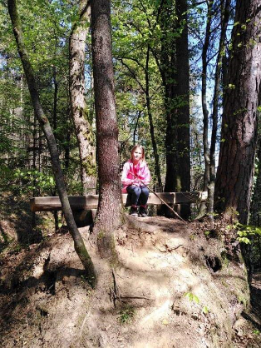
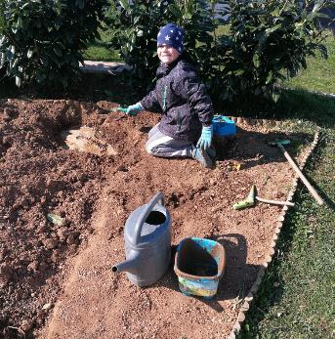
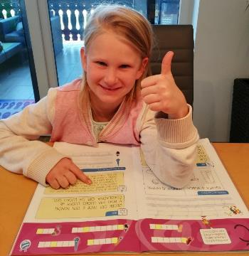

Slide 9
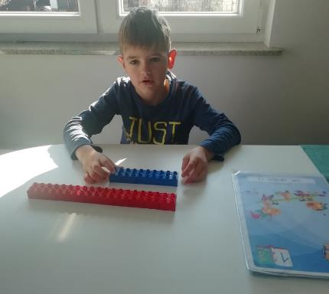
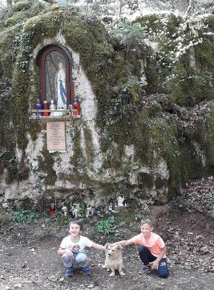
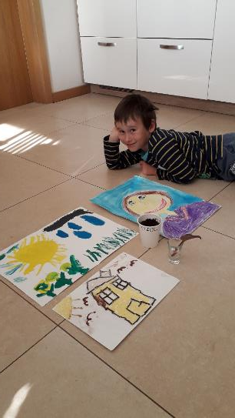
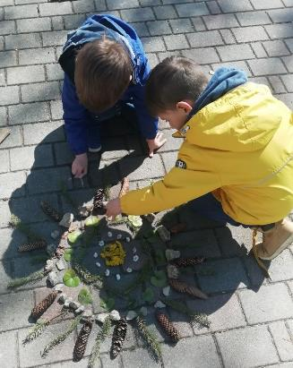
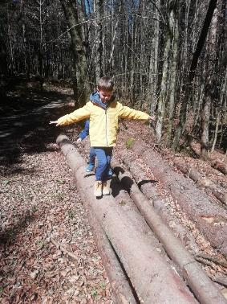
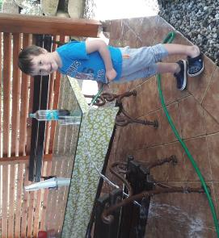

Slide 10
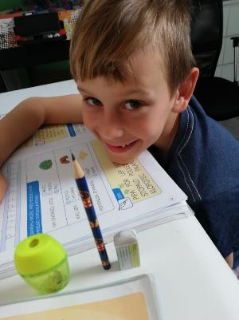
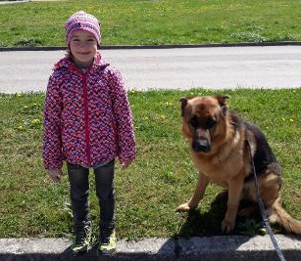
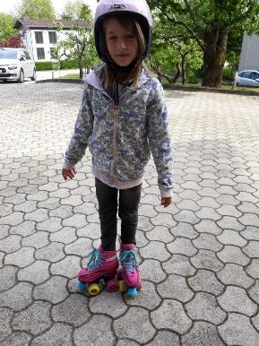
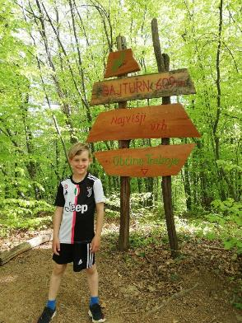
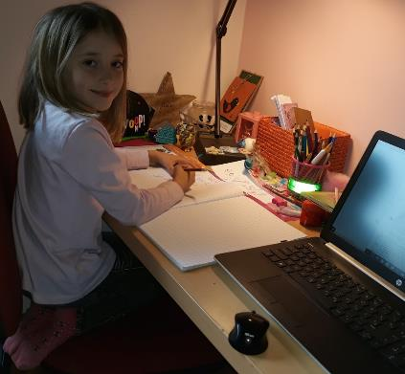
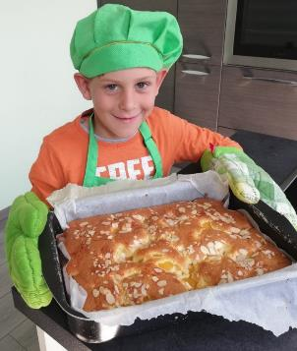

Slide 11
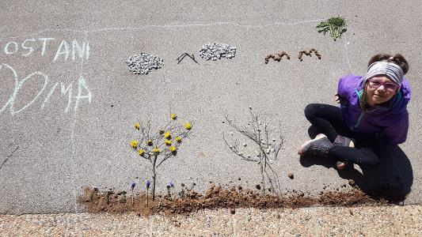






Slide 12







Slide 13







Slide 14







Slide 15







Slide 16
Imeli smo se lepo, vendar komaj čakamo, da se v šolo vrnemo.

